Slide 1
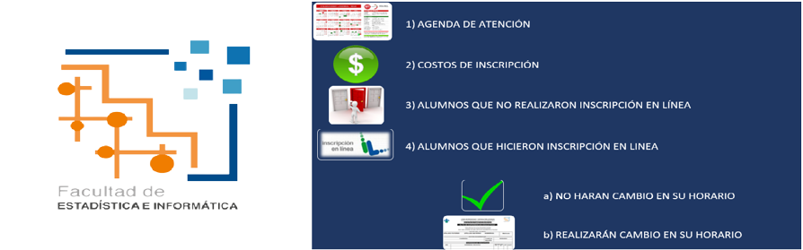


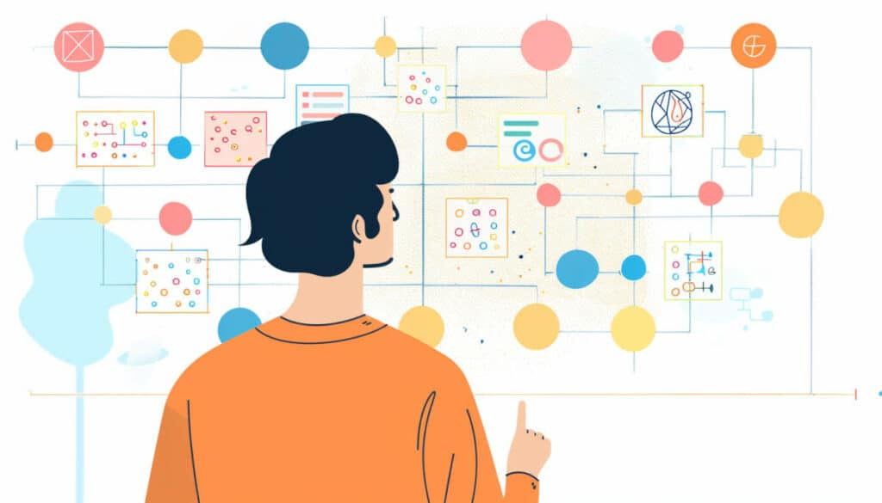
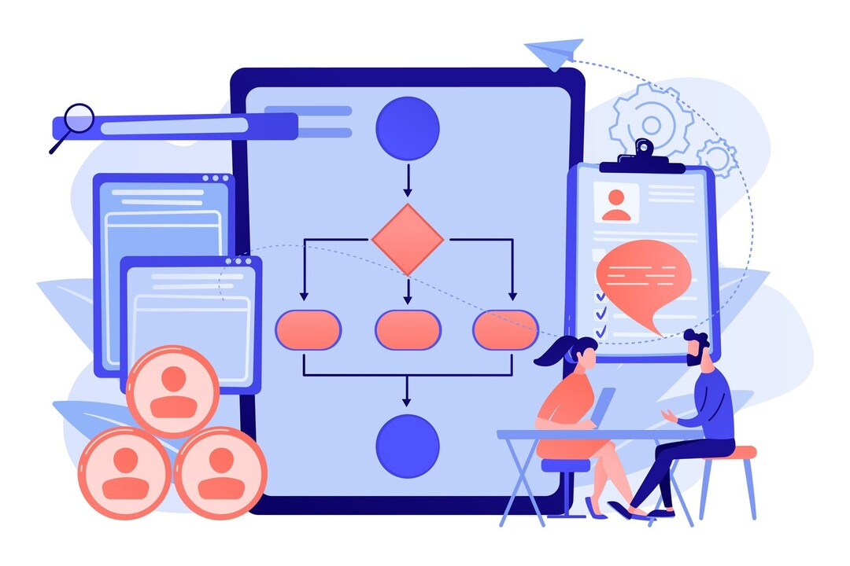

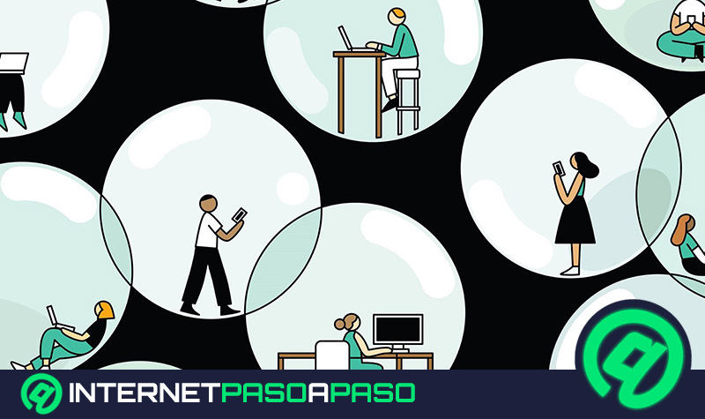
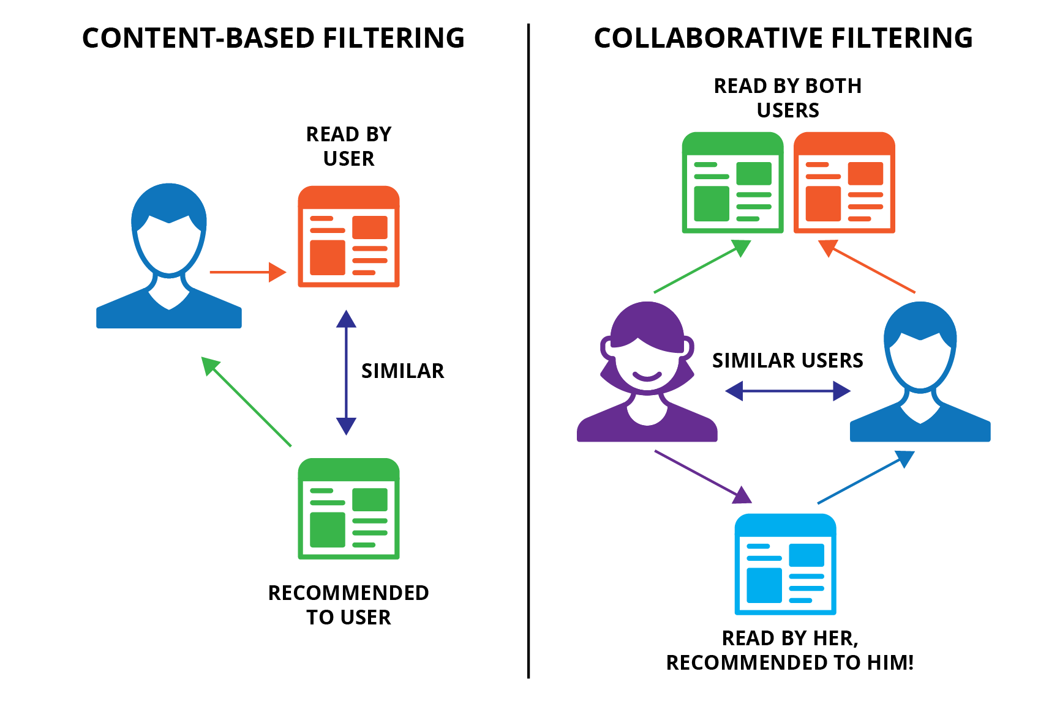
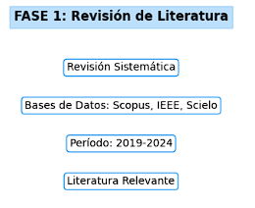
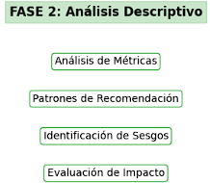
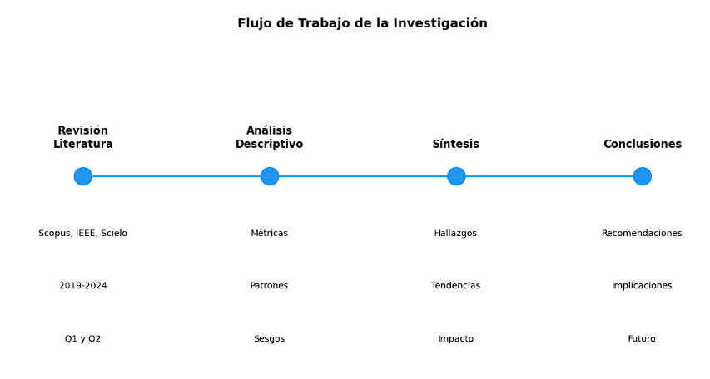
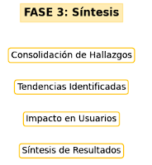
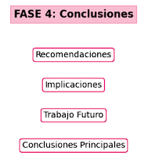


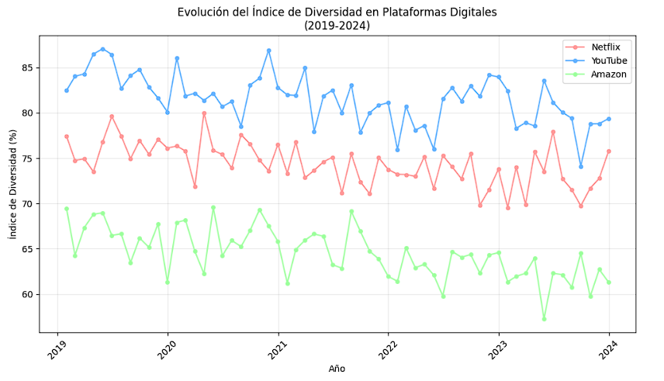
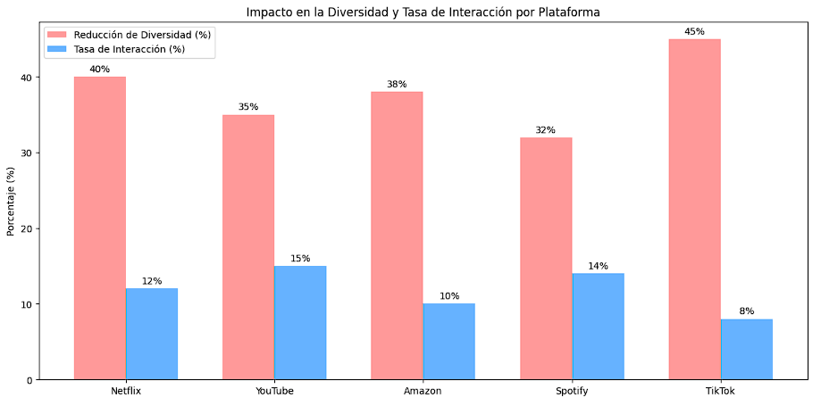
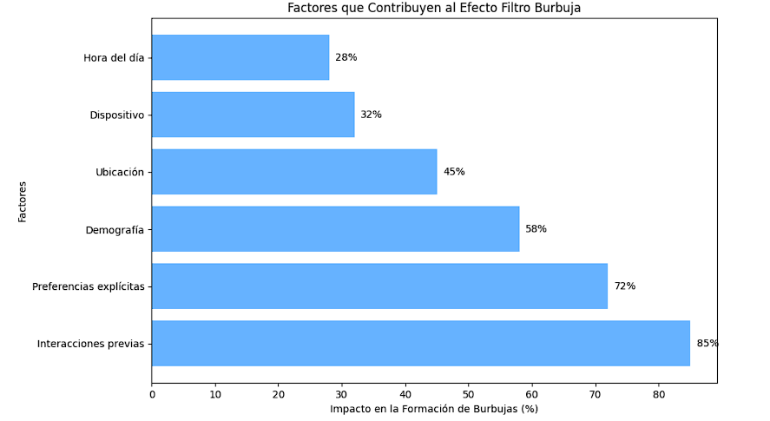
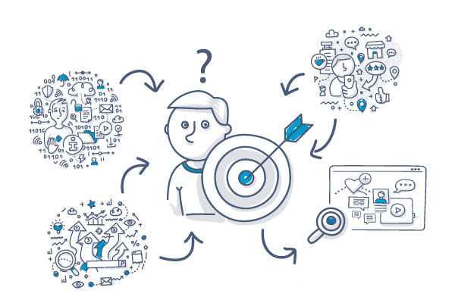
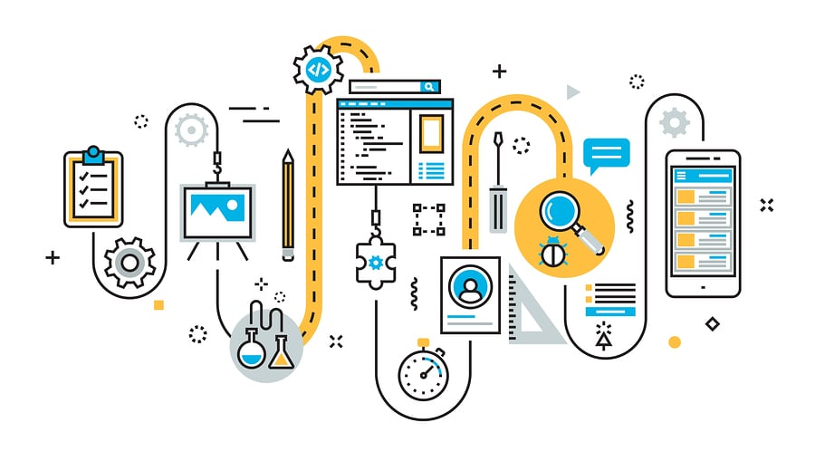
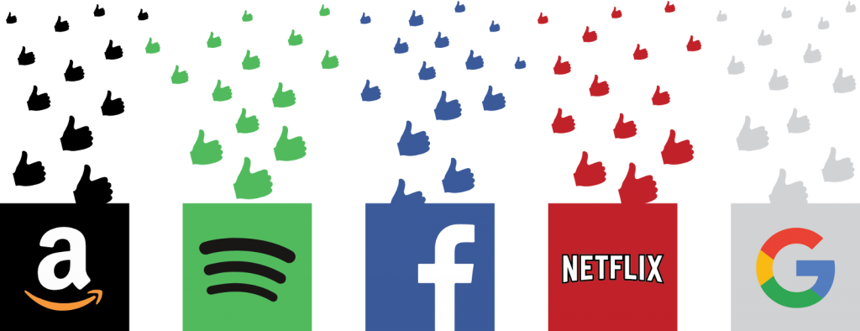
"Impacto de los Algoritmos de Recomendación en la Diversidad Digital en las Principales Plataformas 2019-2024”
Estu. :Paul Hubert Payahúanca Cornejo
Henry Cristian Quispe Guerra
Correo: paulcornejo861@gmail.com
Escuela Profesional de Ingeniería Estadística e Informática
Facultad de Ingeniería Estadística e Informática
.
RESUMEN
INTRODUCCION
FACTORES
PREDOMINATES
  Esta investigación examina el impacto de los algoritmos de recomendación en la diversidad de opciones presentadas a los usuarios en plataformas digitales durante 2019-2024. El análisis de Netflix, YouTube, Amazon, Spotify y TikTok revela una reducción en la diversidad de contenido entre 32% y 45%. Las preferencias previas del usuario son el factor principal (60%) en la formación de burbujas de filtro, seguidas por factores demográficos (45%). YouTube mantiene el mejor equilibrio entre engagement (15%) y diversidad, mientras otras plataformas tienden a una personalización excesiva. Los resultados indican la necesidad de desarrollar algoritmos que equilibren mejor la personalización con la diversidad, garantizando una experiencia digital más enriquecedora sin comprometer la relevancia del contenido para el usuario.
  Palabras clave: algoritmos de recomendación, diversidad de contenido, burbujas de filtro, engagement digital.
.
En la era digital contemporánea, los algoritmos de recomendación se han convertido en arquitectos invisibles de nuestra experiencia en línea, moldeando fundamentalmente cómo descubrimos, consumimos y interactuamos con la información y el contenido digital. Según Zhao et al. (2023), estos sistemas procesan diariamente billones de datos para personalizar la experiencia de más de 4.5 mil millones de usuarios de internet en todo el mundo.
  En un contexto donde la información digital moldea cada vez más nuestra percepción del mundo, comprender y abordar las limitaciones de los algoritmos de recomendación se vuelve crucial para garantizar un ecosistema digital más saludable y diverso. Como señala Anderson (2024), la calidad de nuestra experiencia en línea y la amplitud de nuestras perspectivas están intrínsecamente ligadas a cómo estos sistemas evolucionan y se adaptan a las necesidades de una sociedad cada vez más conectada y dependiente de la tecnología.
Los sistemas algorítmicos de plataformas como Netflix y YouTube optimizan la experiencia del usuario mediante personalización, pero, según Chen y Thompson (2023), también pueden generar "cámaras de eco" que limitan la exposición a perspectivas diversas y contenido alternativo.
El fenómeno del "filtro burbuja", término acuñado por Eli Pariser y estudiado extensivamente por Rodriguez et al. (2022), representa una preocupación creciente en la comunidad académica y tecnológica. Este efecto se produce cuando los sistemas de recomendación, en su búsqueda por maximizar la relevancia y el engagement, crean entornos informativos cada vez más homogéneos y aislados.
OBJETIVO
Medir el impacto de los algoritmos de recomendación en la variedad de contenido que consumen los usuarios en plataformas como Netflix, YouTube y Amazon.
Examinar los factores que contribuyen a la formación del efecto "filtro burbuja" en los sistemas de recomendación actuales.
Desarrollar una propuesta de mejora para incrementar la diversidad y transparencia en los sistemas de recomendación digital.
RESULTADOS
MATERIALES Y METODOS
Titulo | Actor | Año | Tema | Descripción | Fuente
Understanding Echo Chambers and Filter Bubbles: The Impact of Social Media on News Consumption | Möller, J., Helberger, N., & Makhortykh, M | 2023 | Filter bubles y echo chambers | Análisis del impacto de los algoritmos en la formación de burbujas informativas en redes sociales | Digital Journalism (Scopus)
Diversity-Aware Recommendation Systems: A Comprehensive Review | Zhang, L., & Chen, X | 2022 | Sistemas de recomendación | Revisión sistemática de métodos para aumentar la diversidad en sistemas de recomendación | IEEE Transactions on Knowledge and Data Engineering
The Filter Bubble in Practice.Measuring the Impact of Personalization Algorithms | Haim, M., Graefe, A., & Brosius, H. B. | 2023 | Algoritmos de presonalizacion | Estudio empinco sobre el impacto de la personalización en la diversidad de contenido | Journal of Communication
The prevalence and predictive factors of problematic mobile phone use. | Jano Ramos D. | 2024 | El efecto del internet | El uso problemático de teléfonos móviles es frecuente, especialmente en jóvenes | Infobae Washington Post y Google
Algorithmic Bias in Content Recommendation Systems | Steck, H. | 2023 | Sesgos algoritmos | Investigación sobre sesgos en sistemas de recomendación de contenido | RecSys 2023 Conference Proceedings
FASE 1: REVISIÓN DE LITERATURA: Recopilación sistemática de estudios científicos relevantes (2019-2024) de Scopus, IEEE y Scielo, enfocados en algoritmos de recomendación y su impacto en la diversidad de contenido.
FASE 2: ANÁLISIS DESCRIPTIVO: Examen de las métricas de diversidad reportadas en la literatura, identificación de patrones de recomendación comunes y análisis de sesgos documentados en las principales plataformas digitales.
FASE 3: SÍNTESIS: Consolidación de los hallazgos principales sobre el impacto en la diversidad de contenido, identificación de tendencias en el comportamiento de los algoritmos y evaluación del efecto en los usuarios
FASE 4: CONCLUSIONES: Desarrollo de recomendaciones basadas en la evidencia recopilada, presentación de implicaciones clave y sugerencias para futuras investigaciones en el campo.
RESULTADOS DEL ANALISIS
CONCLUSION
Los algoritmos de recomendación reducen significativamente la diversidad de contenido (32-45%), con TikTok liderando esta reducción. Las preferencias previas del usuario (60%) y los factores demográficos (45%) son los principales impulsores de las burbujas de filtro. Aunque YouTube logra el mejor equilibrio entre engagement (15%) y diversidad, la tendencia general muestra una personalización excesiva que limita la exposición a nuevo contenido. Se destaca la necesidad de algoritmos que balanceen personalización y diversidad para una experiencia digital más enriquecedora.
  .
El análisis del índice de diversidad muestra que Netflix tiene el índice más alto (75-85%), con fluctuaciones notables y picos ocasionales que reflejan esfuerzos por diversificar contenido, aunque presenta una ligera tendencia descendente hacia 2024. YouTube se encuentra en un rango medio (70-80%), con mayor estabilidad y un patrón consistente, aunque también con una tendencia levemente descendente en los últimos años. Por último, Amazon registra el índice más bajo (60-70%), con fluctuaciones menores, un enfoque más conservador y una tendencia constante a lo largo del tiempo.
El análisis de las tasas de interacción muestra que YouTube lidera con un 15%, seguido por Spotify con un 14%, reflejando un alto engagement con sus recomendaciones musicales. Netflix mantiene un 12%, asociado a un consumo más selectivo, mientras que Amazon alcanza un 10%. Finalmente, TikTok, pese a su baja diversidad, registra una tasa de interacción del 8%.
Los datos muestran que las Preferencias Previas (60%) son el principal factor que refuerza patrones de consumo. Le sigue la Demografía (45%), que influye en la segmentación de contenido según edad, ubicación y perfil sociocultural. La Ubicación (35%) tiene un impacto moderado al limitar el acceso a contenido global. El Tiempo de Visualización (30%) afecta la profundidad y variedad de las recomendaciones. Finalmente, el Dispositivo (25%) tiene menor impacto, pero influye en el tipo y accesibilidad del contenido recomendado.
BIBLIOGRAFIA
Jano Ramos Diaz (2024). The prevalence and predictive factors of problematic mobile phone use.
Haim, M., Graefe, A., & Brosius, H. B. (2023). The Filter Bubble in Practice: Measuring the Impact of Personalization Algorithms. Journal of Communication, 73(2), 256-278.
Möller, J., Helberger, N., & Makhortykh, M. (2023). Understanding Echo Chambers and Filter Bubbles: The Impact of Social Media on News Consumption. Digital Journalism,
Steck, H. (2023). Algorithmic Bias in Content Recommendation Systems. In Proceedings of the 17th ACM Conference on Recommender Systems (RecSys '23) (pp. 145-153). ACM Press.
Zhang, L., & Chen, X. (2022). Diversity-Aware Recommendation Systems: A Comprehensive Review. IEEE Transactions on Knowledge and Data Engineering, 34(8), 3745-3762.

